Slide 1
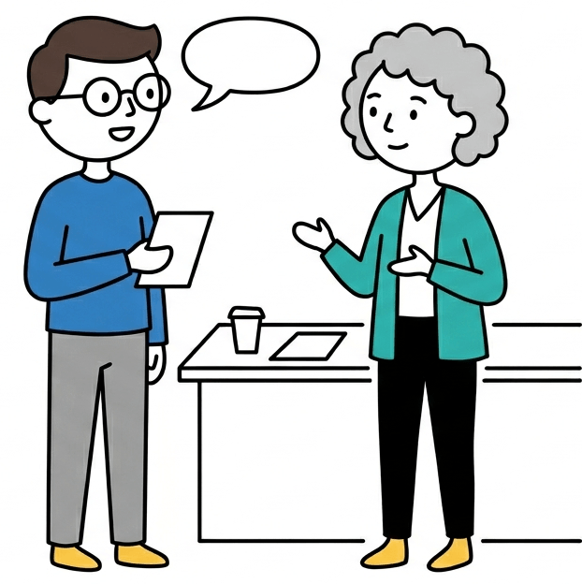
普通形+と思います
Notes:
例：
A:「この資料、金曜日までに終わりますか。」
B:「うーん、ちょっと難しいと思います」（い形容詞）
A:「そうですか。来週の月曜日には、終わりますか？」
B:「はい、大丈夫だと思います」（な形容詞の「だ」に注意）
A：「じゃあ、マネージャーに話します。明日、マネージャーはオフィスに来ますか。」
B: 「明日は、来ないと思います」（動詞の否定形）
A：「そうですか。では、あとでメールします」

Slide 2
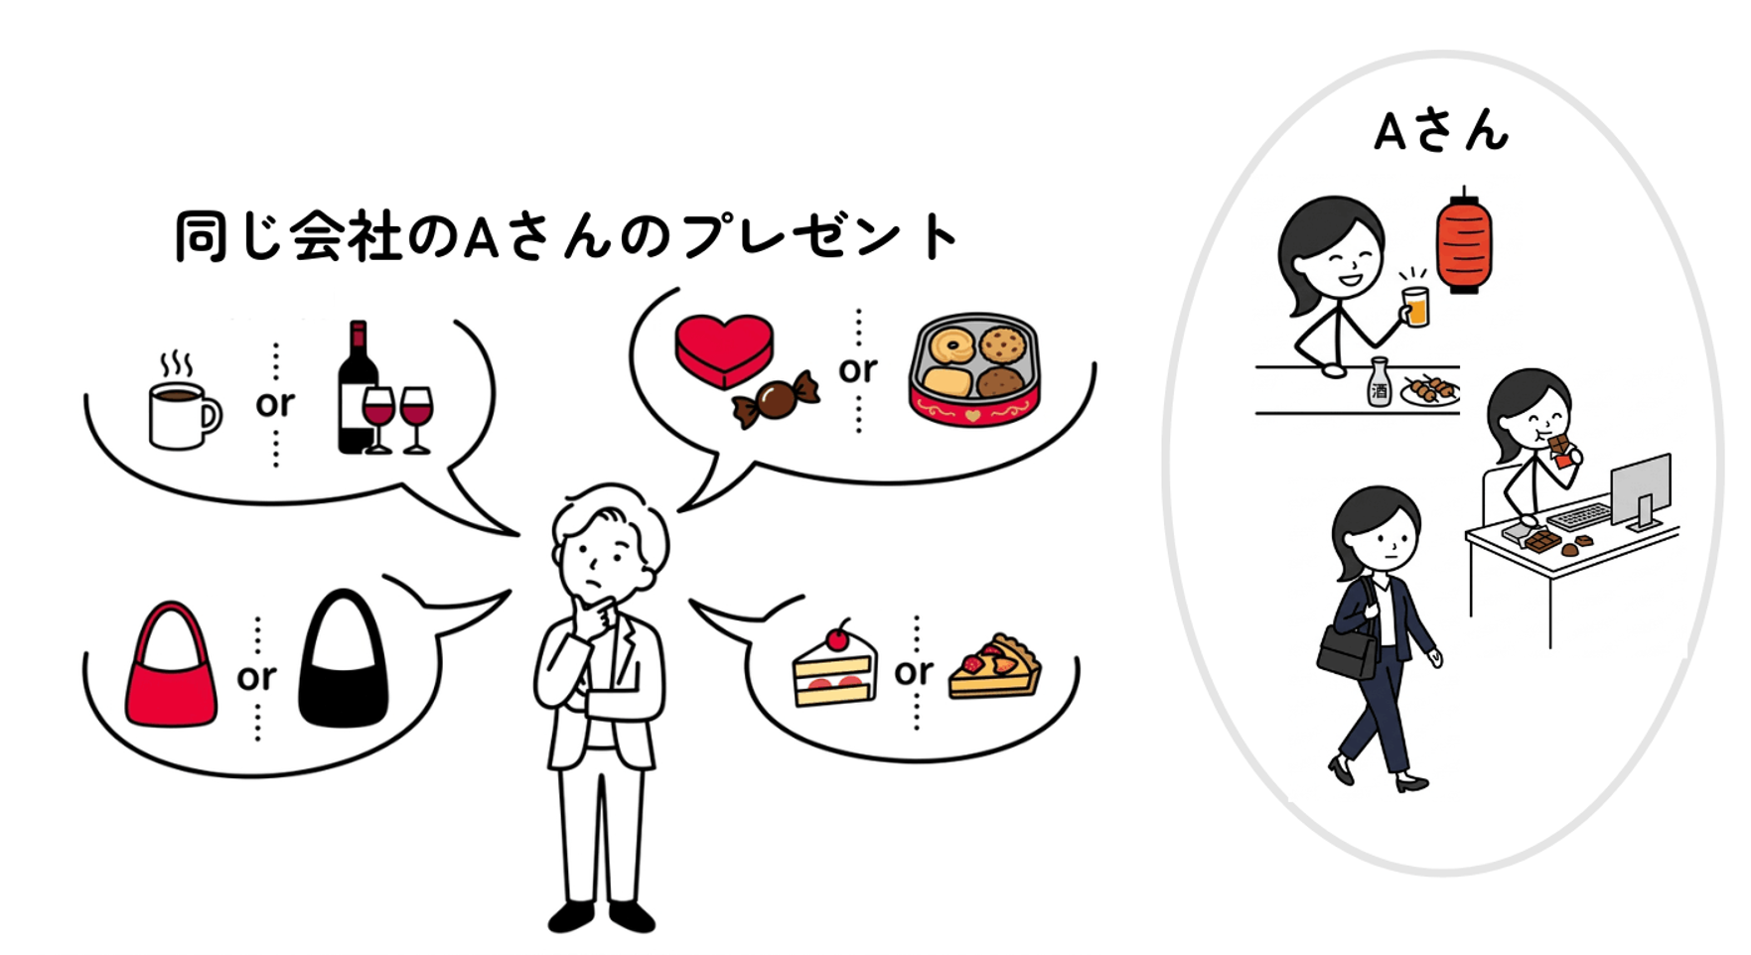
普通形+と思います
Notes:
例：Aさんは、居酒屋が好きなので、ワインを飲むと思います。
Aさんは、よくチョコレートを食べているので、チョコレートが好きだと思います。
Aさんは、黒いカバンを持っているので、赤いカバンが良いと思います。
Aさんは、ケーキが好きじゃないと言っていたので、タルトを食べると思います。

Slide 3
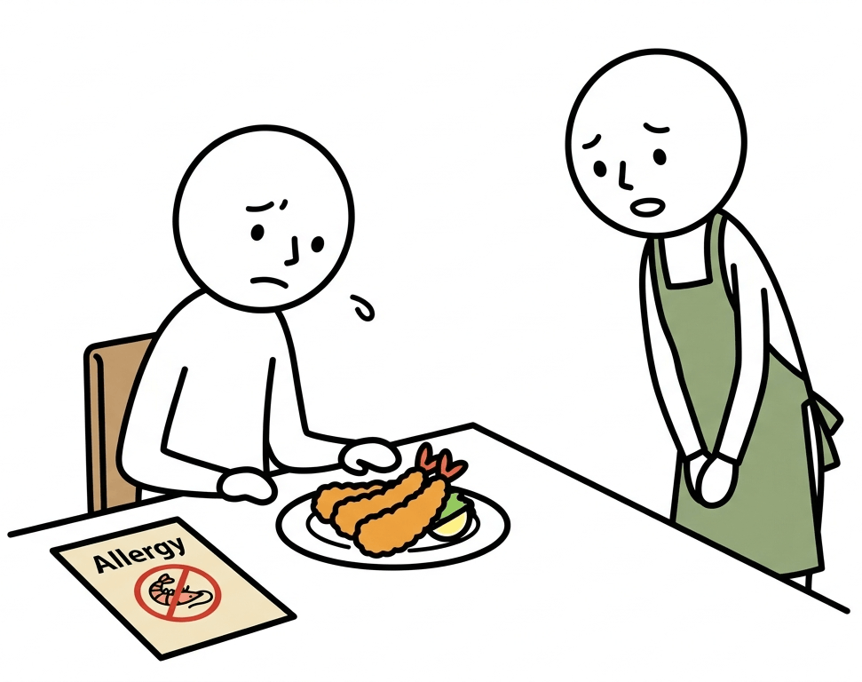
普通形+んです
Notes:
例：エビアレルギーなんです。

Slide 4
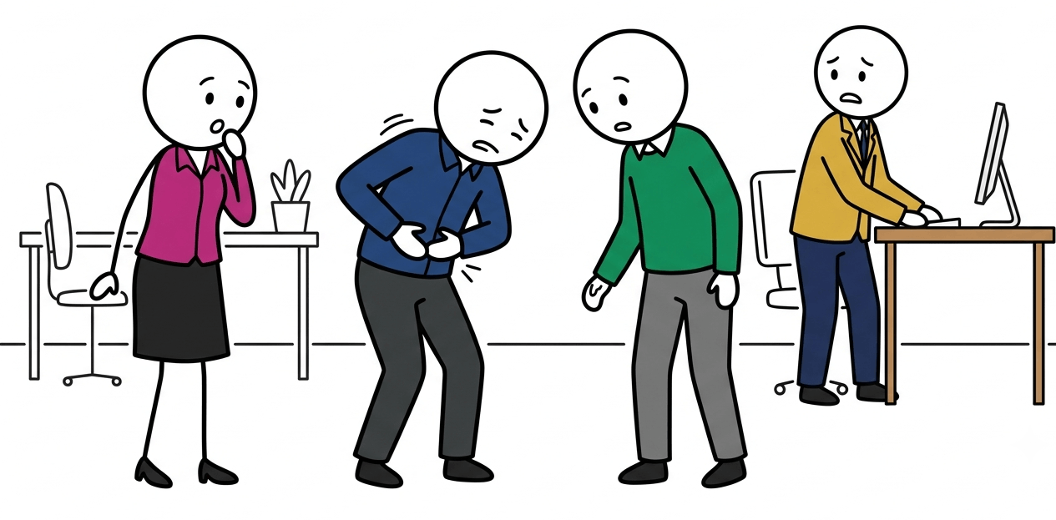
普通形+んです
Notes:
例：お腹が痛いんです。

Slide 5
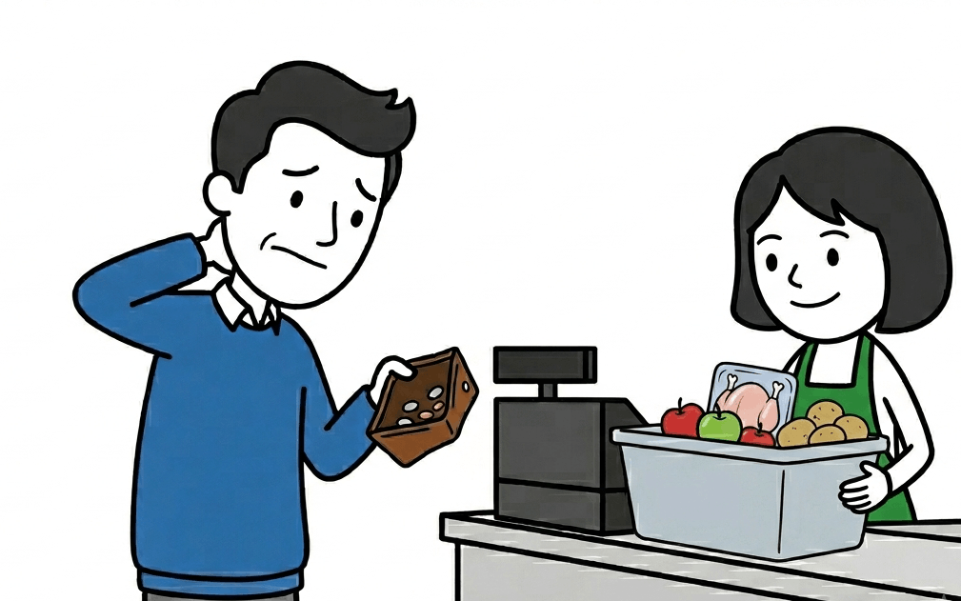
普通形+んです
Notes:
例：お金がないんです。／お金が足りないんです。

Slide 6
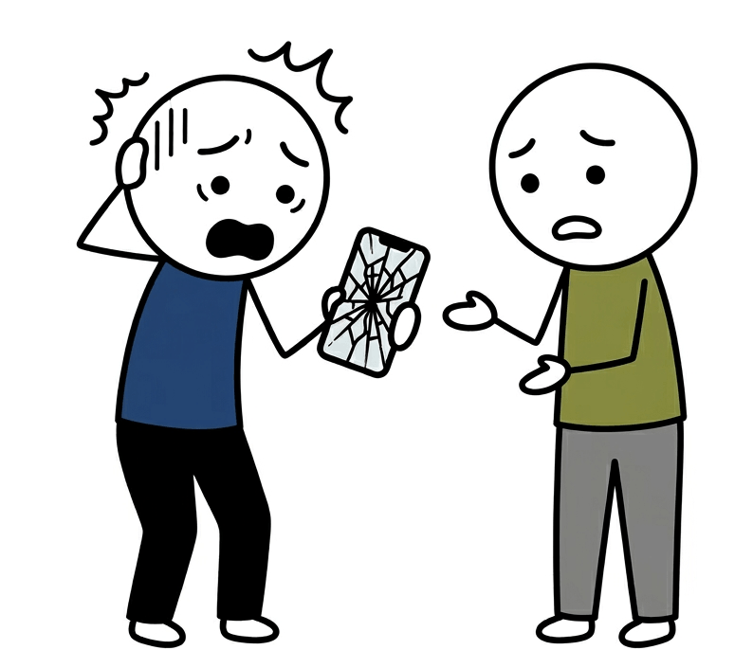
普通形+んです
Notes:
例：スマホが壊れたんです。／スマホを落としたんです。

Slide 7
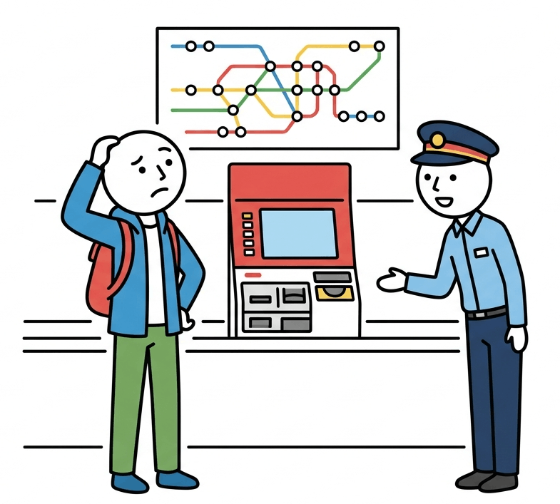
普通形+んです
Notes:
例：チケットが買えないんです。／チケットの買い方が分からないんです。／新宿に行きたいんですが。

Slide 8
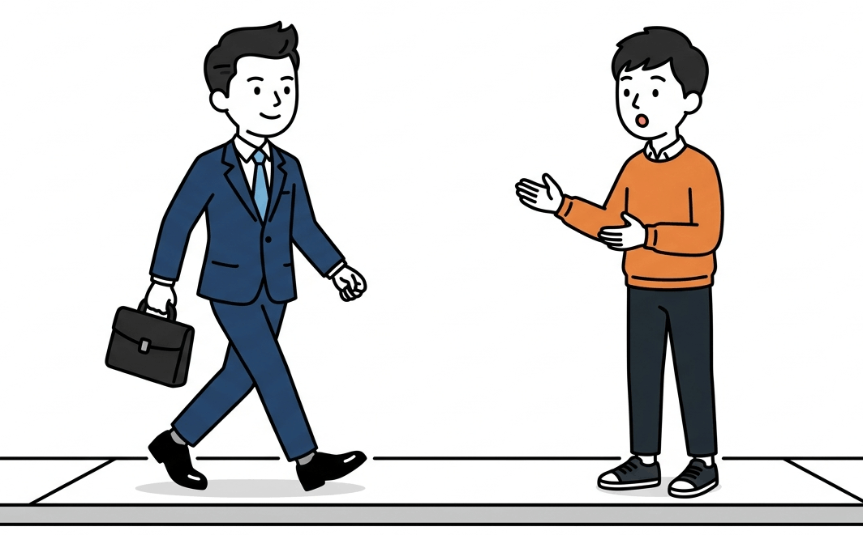
普通形+んです
Notes:
例：
A：どこに行くんですか。
B：今から面接なんです。

Slide 9
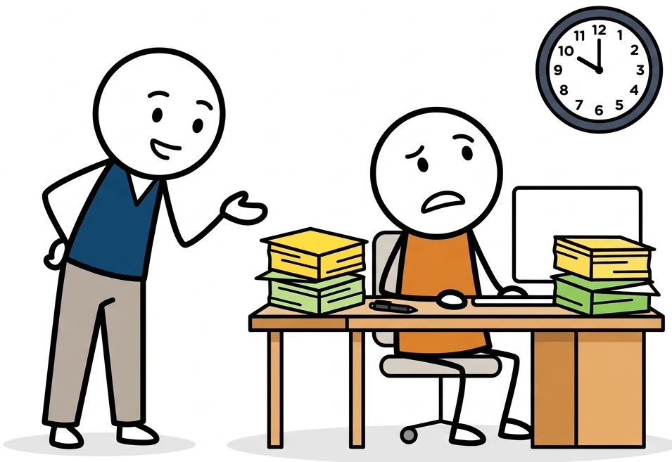
普通形+んです
Notes:
例：
A：もう終わりますか。
B：いいえ、まだ終わらないんです。

Slide 10
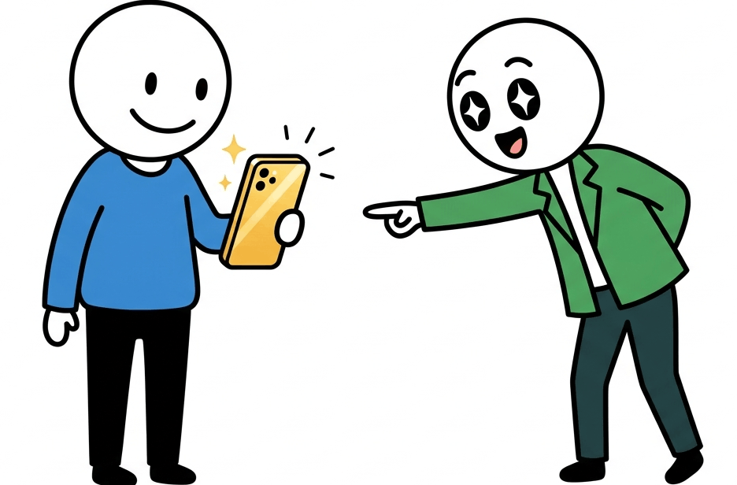
普通形+んです
Notes:
例：
A：それ、新しいiPhoneですよね！
B：はい、週末買ったんです。

Slide 11
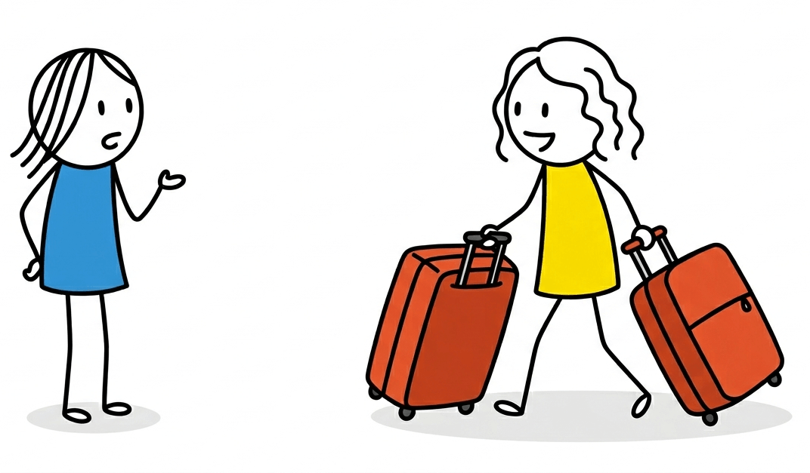
普通形+んです
Notes:
例：
A：どこか行くんですか。
B：はい、海外旅行に行くんです。

Slide 12
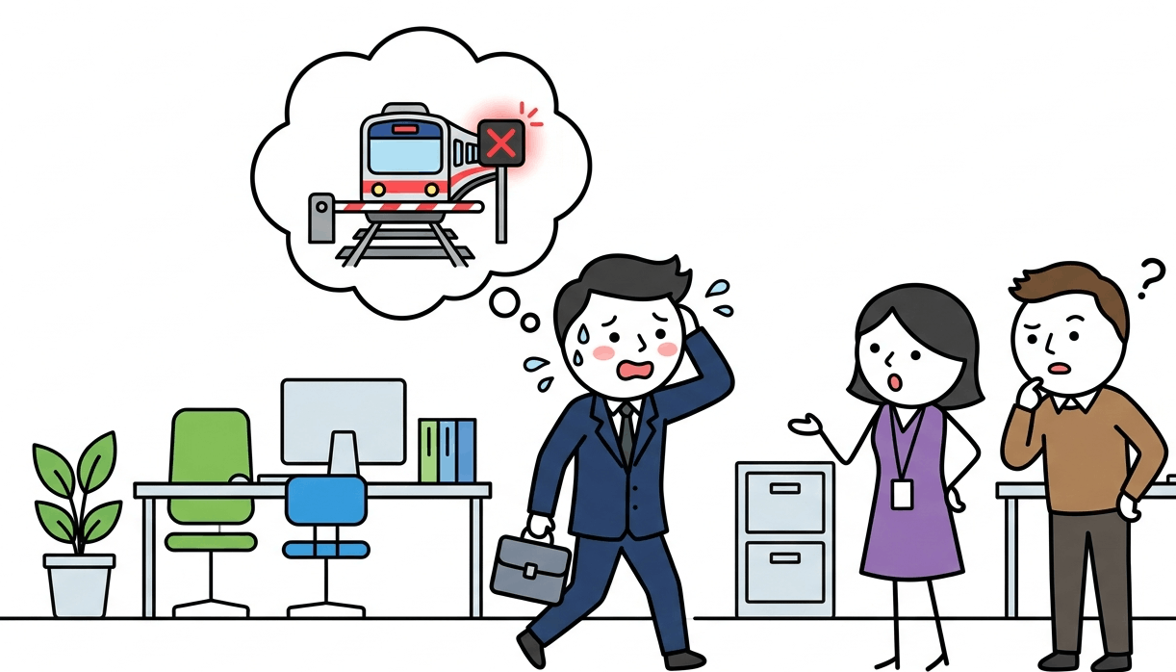
普通形+んです
Notes:
例：
A：どうして遅れたんですか。
B：電車が止まっていたんです。

Slide 13
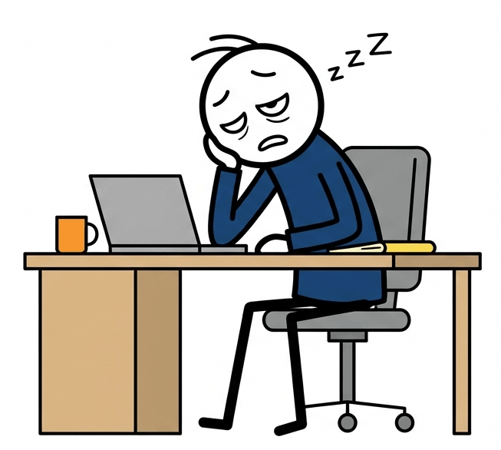
普通形+んです
A：どうしたんですか。
B：＿＿＿＿＿＿＿＿んです。
Notes:
例：
A：どうしたんですか。
B：仕事が終わらないんです。／昨日、夜遅くまで起きていたので、眠いんです。

Slide 14
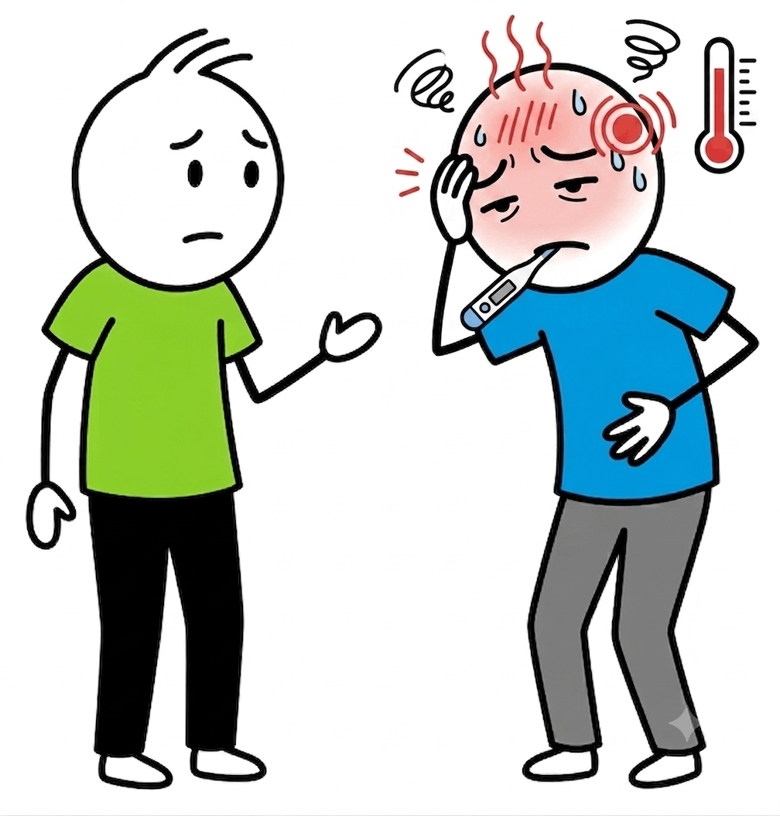
普通形+んです
A：どうしたんですか。
B：＿＿＿＿＿＿＿＿んです。
Notes:
例：
A：どうしたんですか。
B：お腹が痛いんです。／熱があるんです。／頭が痛いんです。／体調が悪いんです。

Slide 15
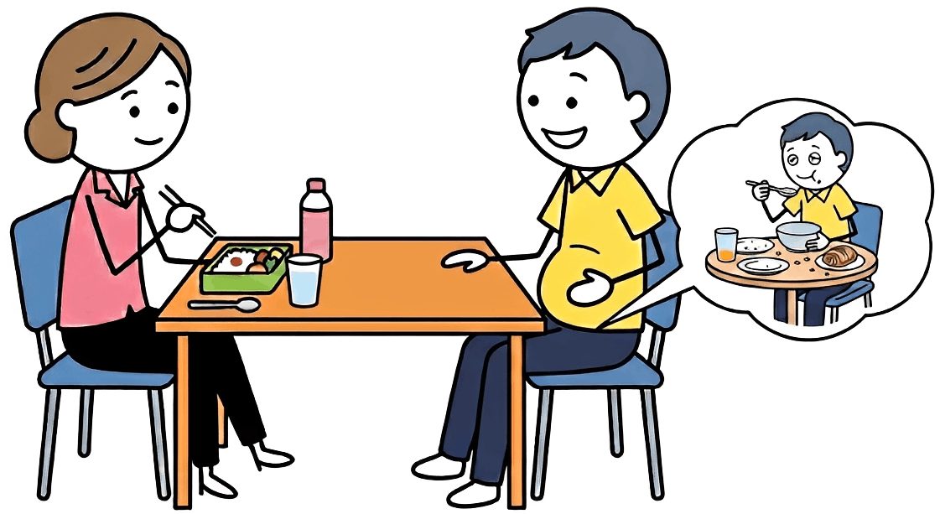
普通形+んです
A：たべないんですか。
B：＿＿＿＿＿＿＿＿＿＿＿んです。
Notes:
例：
A：食べないんですか。
B：朝ご飯をたくさん食べたので、お腹が空いていないんです。／最近、たべすぎなので、ダイエットしているんです。

Slide 16
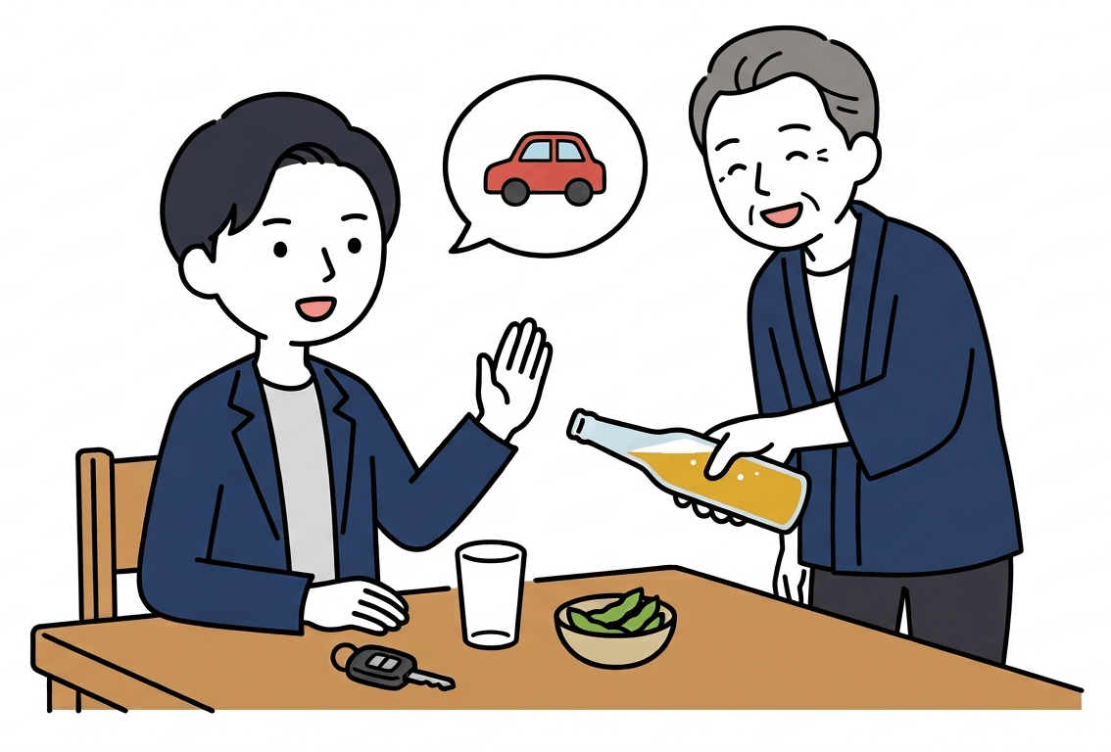
普通形+んです
A：ビール、どうぞ。
B：あ、すみません。きょう、くるま で＿＿＿＿んです。
Notes:
例：
A：ビール、どうぞ。
B：あ、すみません。今日、車で来たんです。

Slide 17
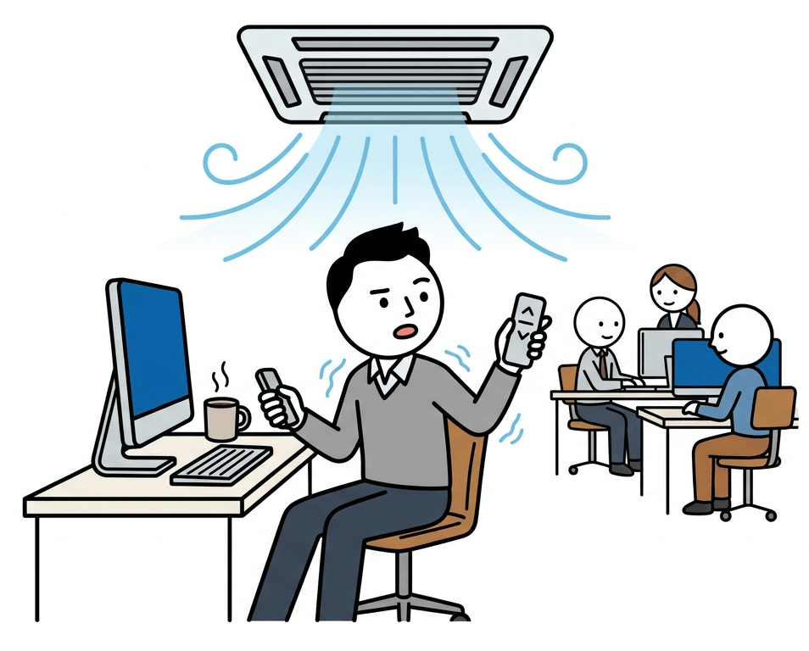
普通形+んです
A：ちょっと エアコンのおんど、あげてもいいですか。
＿＿＿＿＿んです。
B：はい、いいですよ。
Notes:
例：
A：ちょっとエアコンの温度上げてもいいですか。寒いんです。
B：はい、いいですよ。

Slide 18
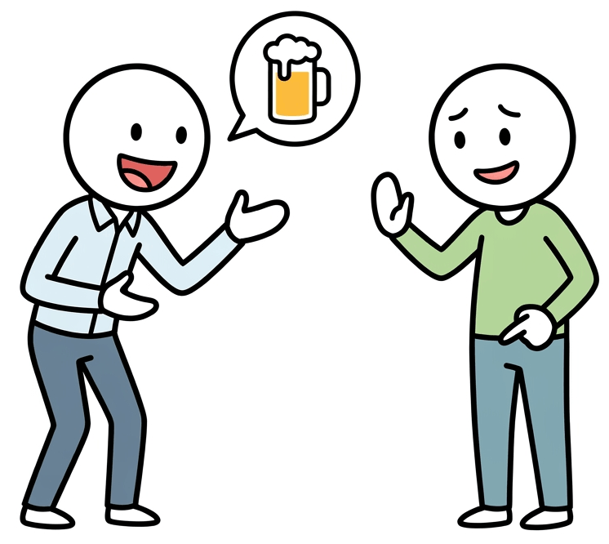
普通形+んです
A：このあと、のみに いきませんか。
B：あ、すみません。ちょっと＿＿＿＿＿んです。
Notes:
例：
A：この後、飲みに行きませんか。
B：あ、すみません。ちょっと用事があるんです。／ちょっと忙しいんです。／ちょっと難しいんです。

Slide 19
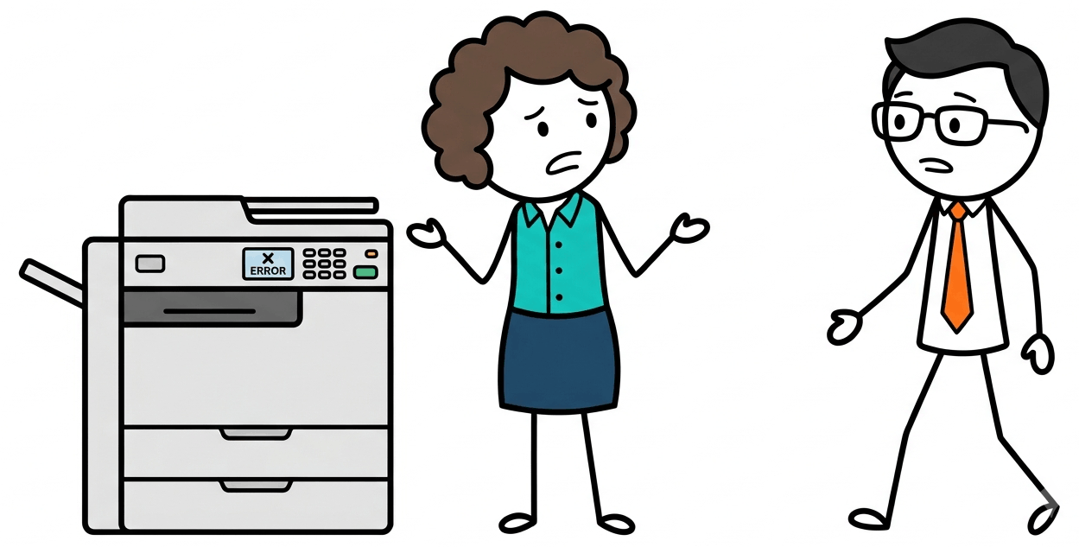
普通形+んです
A：すみません。コピーきが＿＿＿＿んです。
どうしてか わかりますか。
B：ちょっと みてみますね。
Notes:
例：
A：すみません。コピー機が動かないんです。／コピー機が壊れているんです。
どうしてか分かりますか。
B：ちょっと見てみますね。

Slide 20
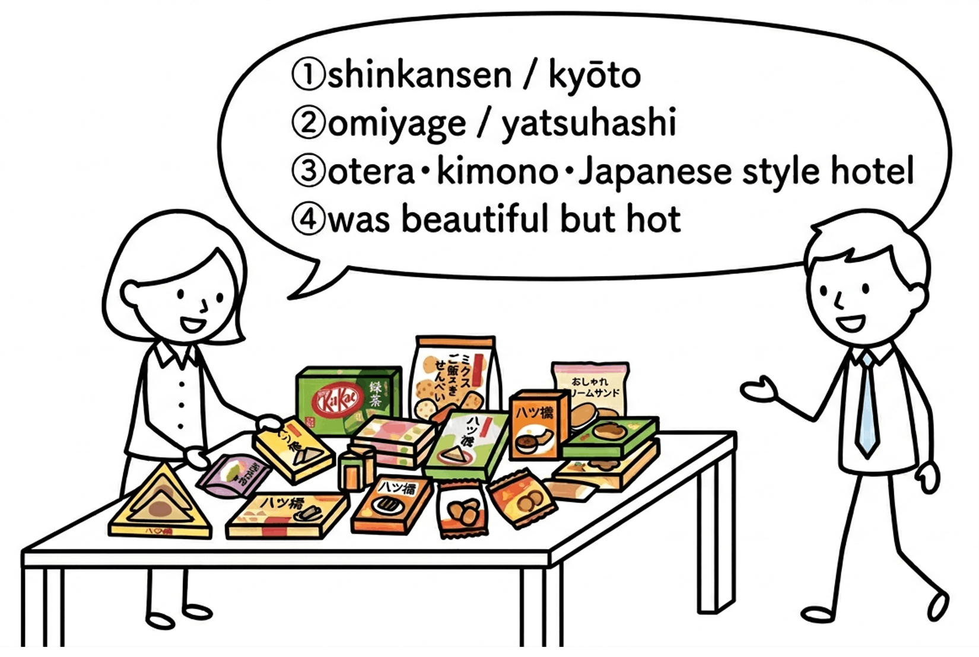
普通形+んです
Make questions using ～んです
Notes:
例：
①Q：どこに行ったんですか。A：新幹線で京都に行ったんです。
②Q：このお土産何ですか。A：八つ橋です。有名なんです。
③Q：京都で何をしたんですか。A：お寺を見たり、着物を着たりしたんです。
④Q：京都はどうでしたか。A：はい、きれいでしたが、暑かったんです。

Slide 21
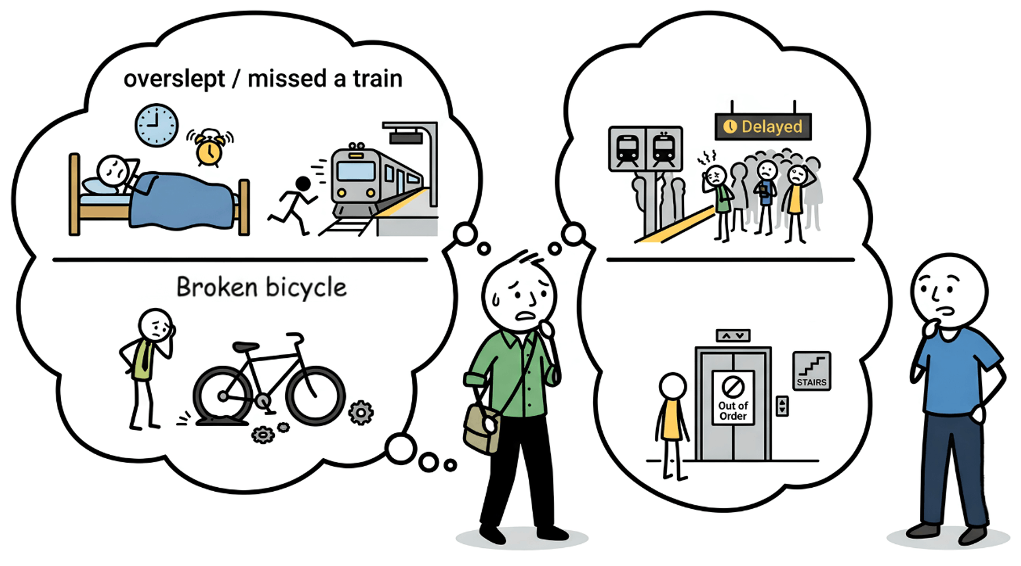
普通形+んです
Make questions using ～んです
Notes:
例：
Q：どうしたんですか。／どうして遅れたんですか。
A：寝坊して、いつもの電車に乗れなかったんです。／自転車が壊れたんです。／電車が遅れていたんです。／エレベーターが動いていなかったんです。

Slide 22
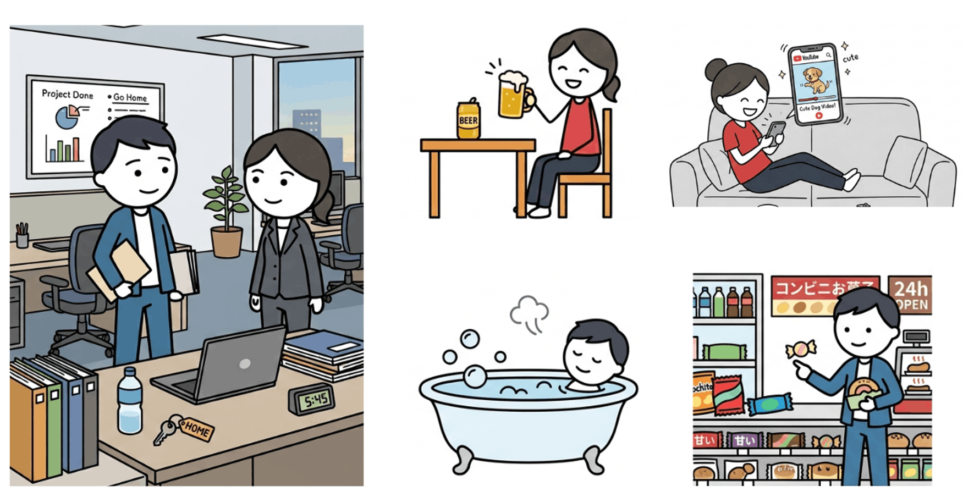
普通形+とき
Notes:
例文会話：
A： ああ、今週の仕事もやっと終わりましたね。疲れた時、Bさんはいつも何をしますか。
B： そうですね……。すごく疲れた時は、冷たいビールを飲みます。Aさんは？
A： 私はお酒が飲めませんから、疲れた時は、お風呂にゆっくり入って早く寝ます。
B： いいですね。
A： あ、でも、疲れた時は、甘いものが食べたいので、コンビニに行ったりします。
B： 甘いもの、食べたくなりますよね。元気がない時は、甘いものが一番ですよね。
A： 本当にそうですね。Bさんは、元気がない時は何をしますか。
B： 私は元気がない時、YouTubeでかわいい犬の動画をたくさん見ます。

